Slide 1
Scripts
Funções

Slide 2
Funções
Conforme começamos a criar scripts do shell mais complexos, acabaremos invariavelmente reusando partes do código que realizam tarefas específicas.
Algumas vezes são tarefas simples, como exibir uma mensagem para o usuário, e outras vezes serão tarefas muito complexas, com trechos de código longos.
Podemos evitar a reescrita de trechos de código que necessitem ser reusados usando Funções, de modo que só escrevemos o trecho de um código específico uma vez – e sempre que precisarmos repeti-lo, apenas fazemos uma chamada à função requisitada.

Slide 3
Importante!!!
As linhas da função não são executadas imediatamente, só a de definição.
As linhas de código dentro da função só serão executadas caso ela seja chamada em outra parte do programa.

Slide 4
Como criar uma função
Há duas formas para criarmos uma função em shell scripting.
A primeira usa a palavra-chave function, cuja sintaxe é como segue:
function nome_função {
comandos da função
}
Onde nome_função se refere ao nome que iremos escolher para chamar a função quando necessário.
Já os comandos da função são comandos do shell bash que serão executados quando a função for chamada.

Slide 5
Como criar uma função
A segunda forma de criarmos uma função não usa a palavra function, e opera com a sintaxe a seguir:
nome_função() {
comandos da função
}
Os parênteses vazios após nome_função indicam que estamos definindo uma função.
Para usarmos uma função criada, basta especificar seu nome em uma linha dentro de um script, como um comando comum.

Slide 6
Exemplo 1
Antes de mais nada abra seu terminal crie na sua Área de Trabalho uma pasta chamada Scripts, dentro dela criaremos a pasta Aula7.
Para testar isso na prática, usaremos o editor nano e criaremos o Ex1.sh dentro da pasta Aula7.
$ nano Ex1.sh
Neste exemplo vamos fazer um script que possui uma função com uma mensagem, e cada vez que chamarmos a função ele irá exibi-la.

Slide 7
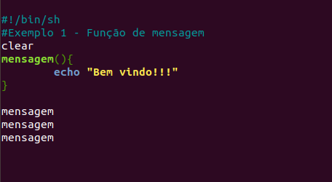

Slide 8
Exemplo 2
Neste exemplo vamos fazer um script que possui uma função que soma dois números, então quando chamarmos a função ele irá exibir a conta e o resultado.
Para testar isso na prática, usaremos o editor nano e criaremos o Ex2.sh dentro da pasta Aula7.
$ nano Ex2.sh

Slide 9
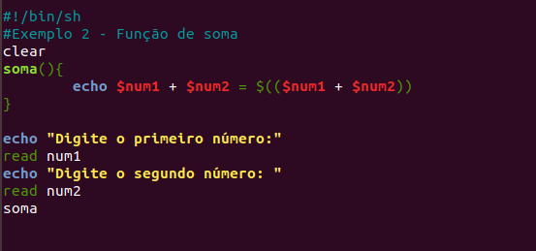

Slide 10
Exemplo 3
Neste exemplo vamos fazer um script que possui uma função que soma e subtração dois números, então quando chamarmos a função ele irá exibir a conta e o resultado.
Para testar isso na prática, usaremos o editor nano e criaremos o Ex3.sh dentro da pasta Aula7.
$ nano Ex3.sh

Slide 11
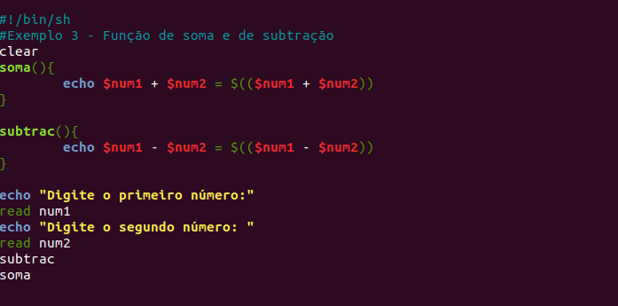

Slide 12
Exemplo 4
Neste exemplo vamos fazer um script que possui uma função que calcula a média de um aluno.
Para testar isso na prática, usaremos o editor nano e criaremos o Ex4.sh dentro da pasta Aula7.
$ nano Ex4.sh

Slide 13
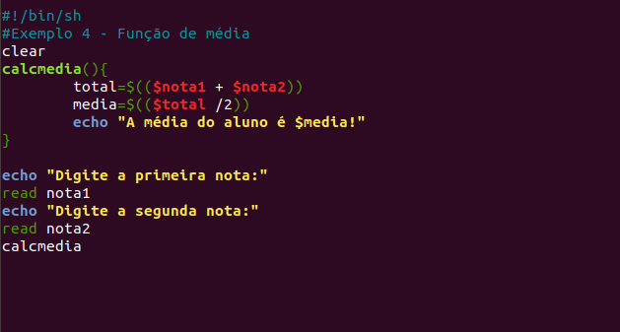

Slide 14
Exemplo 5
Neste exemplo vamos fazer um script calcula a área de um retângulo.
Para testar isso na prática, usaremos o editor nano e criaremos o Ex5.sh dentro da pasta Aula7.
$ nano Ex5.sh

Slide 15
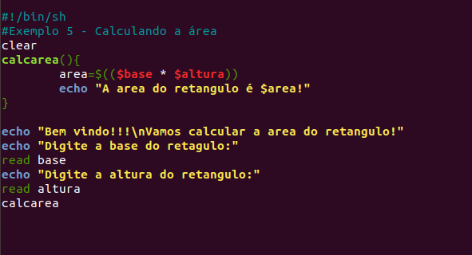

Slide 16
Duvidas???

Slide 17
Desafios
Faça um script que solicite para o usuário dois números, depois solicite escolher uma operação matemática (Soma, subtração, Divisão ou Multiplicação), então de acordo com a operação escolhida, chame a função adequada.
Faça um Script que solicite para o usuário digitar o nome e as notas do aluno, então uma função ira calcular e exibir a média (“A média do $nome é $media!”), depois outra função ira mostrar se o aluno está aprovado ou reprovado.
Faça um script onde o usuário escolha uma das formas geométricas (Quadrado, Retângulo, Circulo, Trapézio e Triangulo), então faça uma função para calcular área e perímetro para cada uma das formas. Execute a função da forma que o usuário escolheu.

